Slide 1



पाठ- 5 स्वच्छता का पाठ
मौखिक प्रश्नोत्तर, श्रुतलेख
CLASS: IV
SESSION NO : 7
SUBJECT : (HINDI)
CHAPTER NUMBER: 5
TOPIC: स्वच्छता का पाठ
SUB TOPIC: मौखिक प्रश्नोत्तर, श्रुतलेख

Slide 2

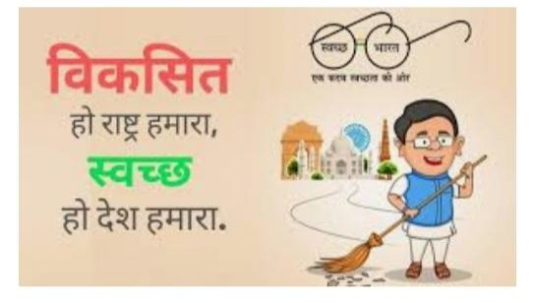
शिक्षण उद्देश्य
इस पाठ के माध्यम से विषयगत मौखिक प्रश्नोत्तर और श्रुतलेख के बारे में ज्ञान प्राप्त करेंगे

Slide 3

श्रुतलेख एवं उच्चारण अभ्यास
डॉक्टर अभियान स्टॉप
धन्यवाद स्वच्छता
बीमार
स्थानांतरण मक्खियाँ
पुरस्कार

Slide 4
2. कम-से-कम शब्दों में उत्तर दीजिए (क) गोलू कहाँ आया था? (ख) गोलू बोर क्यों हो रहा था ? (ग) बच्चों की बीमारी का कारण क्या था ? (घ) गोलू ने अस्पताल में किससे बात की ? (ङ) गोलू किसके साथ वापस आ रहा था ?

Slide 5
उतर-
(क) गोलू अपने दादा-दादी जी के घर आया था।
(ख) सभी दोस्तों के बीमार होने के कारण वह खेल नहीं पा रहा था इसलिए गोलू बोर हो रहा था।
(ग) बच्चों की बीमारी का कारण गंदगी था ।
(घ) गोलू ने अस्पताल में डॉक्टर से बात की ।
(ङ) गोलू अपने पापा के साथ वापस आ रहा था ।

Slide 6
लिखित
उचित शब्द चुनकर रिक्त स्थान भरिए
(क) आजकल हर जगह सफ़ाई ……….चलाया जा रहा है।
ख) …………ने भी स्वीकारा कि……. के कारण सबकी तबियत खराब हो गई।
(ग) गोलू ने अपनी …………डॉक्टर को बता दी।
(घ) आपके गाँव की साफ़-सफ़ाई देखकर सरकार ने इसे……… के लिए चुना है।
(ङ) अगले साल की छुट्टियों में हमें कोई नई …………देना।

Slide 7
उत्तर –
(क) अभियान
(ख) डॉक्टर, गंदगी
(ग) योजना
(घ) पुरस्कार
(ङ) सीख

Slide 8
गृहकार्य
पाठ अभ्यास करें।

Slide 9
गृहकार्य
कठिन शब्दों को रेखांकित करें।
शिक्षण प्रतिफल
छात्र स्वच्छता अभियान ,विषयवस्तु प्रश्नोत्तर के बारे में जानकारी प्राप्त किए

Slide 10
THANKING YOU
ODM EDUCATIONAL GROUP

